Slide 1



1. You ______ read the text this evening
if you don’t want to.
A. may not B. can’t
C. needn’t D. mustn’t
2. — I don’t mind telling you what I know.
— You ______. I’m not asking you for it.
A. mustn’t B. may not
C. can’t D. needn’t
Notes:
“碰壁点拨式”教学法是素质教育的一种方式，这种教学法的基本模式是：编拟题组—练中碰壁—讲评点拨—巩固消化。该教学法以问题为载体，以训练为主线，目标导控，问题教学，先练后讲，碰壁点拨，反馈矫正。增强了学习的方向性、选择性及目标性，使学生在克服困难消除障碍的过程中发展自己的观察力、想象力和思维能力，使他们的智慧升华，创造思维得以开发。

Slide 2
3. Ted, you _____ play with the knife.
You ______ hurt yourself.
A. don’t have to; must B. mustn’t; may
C. needn’t; can D. oughtn’t to; have to
4. — Must he come to apologize to you
himself?
— Yes, he ______.
A. can B. must
C. may D. need

Slide 3
5. — Must I take a taxi to go to the Summer
Palace?
— No, you ______. You can walk there.
A. can’t B. don’t have to
C. mustn’t D. ought not to
6. — ______ I buy some eggs in the
supermarket?
— No, you ______. I have bought some
yesterday.
A. Shall; shan’t B. Must; mustn’t
C. Shall; needn’t D. Can; can’t

Slide 4


ought to／should
should和ought to都为“应该”的意思，
可用于各种人称。ought to的语气稍重
一些。
You ought to (should) follow your
teacher’s advice.

Slide 5
表示主语的义务或责任：
You should take care of your sister.
你应当去照顾你妹妹。
或指出一个正确、明智的动作：
They shouldn't allow parking here; the street is too narrow．
这儿不该允许停车；马路太窄了。

Slide 6
注意
should和ought to后面跟动词不定式的完成式, 其肯定句表示“过去应该做而未做”, 其否定句则表示“过去不该做但做了”。
You should/ought to have made the decision a week ago.
I shouldn't have made such a foolish mistake.

Slide 7
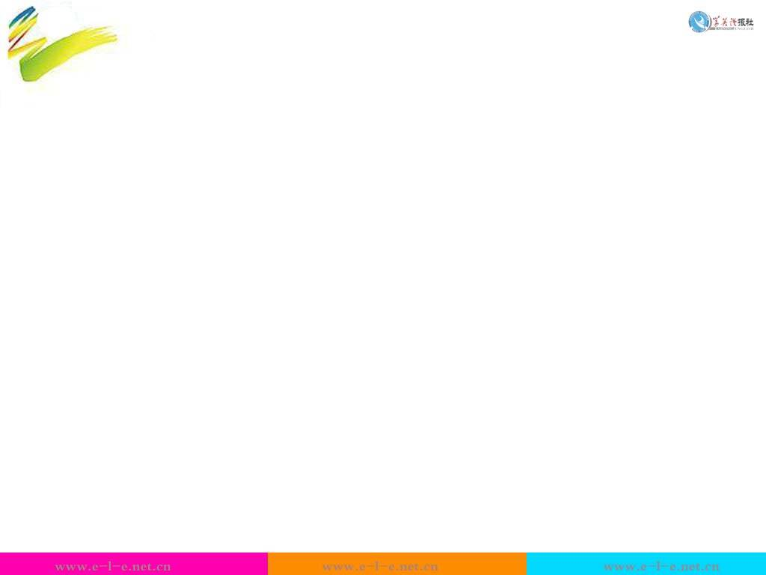
must / have to
must的用法
— Must I finish the task right now?
我现在必须完成这个工作吗？
— Yes, you must. / Yes, you have to.
是的。
(— No, you needn’t. / No, you don’t
have to. 不, 不必。)

Slide 8
1. 表示主观的义务和必要，主要用于肯定句和疑问句，意思为 “必须……，得……，要……”；由must引起的疑问句，肯定回答要用must或have to，否定回答要用needn’t或don’t have to，意思是“不必”； must的否定形式mustn’t表示禁止，意思是“不能, 不许”。

Slide 9
have to的用法
1. must表示一种主观的需要，而have to
表示一种客观的需要，意思是“不得不”。
口语中常翻译成“得”。
I have to attend an important meeting
this afternoon.
今天下午我得参加一个重要的会议。
Mother is out, so I have to look after
the shop.
妈妈不在家，因此我得照看商店。

Slide 10
2. have to的否定形式是don’t have to,
相当于needn’t。如：
They don’t have to buy a computer at
present.
他们目前没有必要买电脑。

Slide 11

need / dare
情态动词 (+动词原形)
实义动词
1.无人称和数的变化;
多用于肯定句;
(sb.) need to do
dare to do
need to be done
need doing
need
2.尤其用于：
*否定句及疑问句中;
*在if/whether之后;
*或与hardly, never,
no one, nobody连用;
dare
3.常以needn’t和daren’t
的形式出现;

Slide 12
注意对need问句的回答:
--Need I finish the work today?
--Yes, ________________.
No, ________________.
No, ________________.
you must
you needn’t
you don’t have to
needn’t对其它情态动词的回答:
--Shall I tell John about it?
--No, you _____________________.
--Must we do it now?
--No, you _____________________.
needn’t (don’t have to)
needn’t (don’t have to)

Slide 13
dare可用实义动词和情态动词，用作情态动词时，意思是“敢”，其后接动词原形，通常只用于否定句或疑问句以及if或whether之后，一般不用于肯定句。
Dare you tell her the truth?
你敢告诉她事实真相吗？
I don’t know whether he dare try.
我不知他是否敢试一试。
I daren’t ask her for a rise.
我不敢要求她加薪。

Slide 14
dare用作实义动词时意为“敢于”，可以有各种词形变化，可用于各类句型（肯定句、否定句、疑问句及各类从句等），其后多接带to的不定式，有时to也可省去（尤其是在否定句或疑问句），可用于非谓语形式，完成时态等。如：
We must dare to think, speak and act.
我们必须敢想、敢说、敢做。
I wonder how he dares (to) say such things.
我纳闷他怎么竟敢说出这样的话来。

Slide 15

表示推测——情态动词的重要用法
情态动词 | 对将来 | 对现在 | 对过去
肯定的 推测
可能的 推测
+ V. 常见
must be
+ V./ + be doing
+ have done
must
+ V.
+ V./ + be doing
+ have done
may/might
可以用not表示“可能不”

Slide 16
情态动词 | 对将来 | 对现在 | 对过去
否定的 推测
疑问的 推测
+ V.
+ V./ + be
doing
+ have done
can’t/
couldn’t
+ V.
+ V./ + be
doing
+ have done
can/could

Slide 17

在不表示推测的情态动词中，我们要注意以下方面的问题:
1. 表示能力、许可的情态动词的用法。
2. 表示否定的情态动词的用法。
3. shall和will的多种意义的区别。
4. 情态动词短语的使用。
5. 虚拟语气中情态动词的使用。

Slide 18

1. 表示能力、许可的情态动词的用法。
表示能力: can, could, be able to
be able to 能用于各种时态。
can / could 只能表示现在或过去的能力。
was / were able to 设法做成某事
相当于 managed to do sth.
succeeded in doing sth.

Slide 19
表示许可: may / might, can / could
might, could比较委婉，一般多用于疑
问句。
can, may表达的语言比较随便。
在以could, might表示征询对方意见
或表示请求时，回答应相应使用can,
may。

Slide 20
2. 表示否定的情态动词的用法:
部分情态动词的否定式是情态动词中的考点之一。
mustn’t 不准; 禁止
needn’t 没必要 (= don’t have to)
can’t 不能; 不可能
may not 不可以; 可能不
shouldn’t 不应该 (= ought not to)

Slide 21
不同的“肯定”程度可按下列层次排列：
He is at home. (事实)
He must be at home. (非常肯定的推断)
He could be at home. (很可能)
He ought to be at home. (很可能)
He may be at home. (仅仅可能而已)
He might be at home. (或许, 非常不确定)
He couldn’t be at home. (很可能不在家)
He can’t be at home. (一定不在家)
He isn't at home. (事实)

Slide 22
3. 情态动词shall, will的多种意义:
shall / will + 动词原形:
均可表示将来。 过去时为should, would。
shall可表示必须、命令、警告或征询意见。
will可表示意愿、常出现的动作、在疑问句中表示请求和建议。

Slide 23
4. 情态动词短语的使用:
would like to do … would rather do …
would rather + 从句 would prefer to do ...
had better do ...
5. 用于虚拟语气的情态动词:
should might could would needn’t ought to

Slide 24


I. Choose the best answer.
1. The weather turned out to be fine
yesterday. I _____ the trouble to carry
my umbrella with me. (2006江西)
A. should have taken
B. could have taken
C. needn’t have taken
D. mustn’t have taken

Slide 25
2. The boss has given everyone special
holiday, so we ______ go to work
tomorrow. (2007上海春)
A. can’t B. mustn’t
C. needn’t D. shouldn’t

Slide 26
3. — What do you think we can do
for our aged parents?
— You ________ do anything
except to be with them and be
yourself. (2007重庆)
A. don’t have to B. oughtn’t to
C. mustn’t D. can’t

Slide 27
4. — What sort of house do you want to
have? Something big?
— Well, it _____ be big — that’s not
important. (2008陕西)
A. mustn’t B. needn’t
C. can’t D. won’t

Slide 28
5. You ________ buy a gift, but you can
if you want to. (2010湖南)
A. must B. mustn’t
C. have to D. don’t have to
6. Mark _______ have hurried. After
driving at top speed, he arrived half an
hour early. (2010天津)
A. needn’t B. wouldn’t
C. mustn’t D. couldn’t

Slide 29
7. — May I take this book out of the
reading room?
— No, you _____. You read it in here.
(2010陕西)
A. mightn’t B. won’t
C. needn’t D. mustn’t
8. You ________ park here! It’s an
emergency exit. (2010重庆)
A. wouldn’t B. needn’t
C. couldn’t D. mustn’t

Slide 30
9. Some young people these days just
______ go out of their homes to contact
the real world. (2011上海春)
A. mustn’t B. won’t
C. mightn’t D. shouldn’t
10. I ______ use a clock to wake me up
because at six o'clock each morning the
train comes by my house. (2012全国)
A. couldn't B. mustn't
C. shouldn't D. needn't

